Slide 1

- 착수 전 보고서 -
음향 데이터 COVID-19 검출
Team 3조 누가 기침소리를 내었조
팀장 : 김영원 팀원 : 정호영, 김혜원
Notes:
안녕하세요 3조, 누가 기침소리를 내었조의 착수 전 보고서 발표를 맡은 김영원입니다. (바르게 인사)
팀원으로는 정호영님과 김혜원님이 함께 했습니다.

Slide 2

목차
table of contents
1
프로젝트 개요
1)
팀 구성 및 역할
2)
기획 의도
3)
프로젝트 구조
3)
기술 스택
2
프로젝트 절차 및 구성
Notes:
목차는 팀 구성 및 역할, 기획 의도, 프로젝트 구조, 기술 스택. (반박자 쉬고)
마지막으로 프로젝트 절차 및 구성으로 마치도록 하겠습니다.

Slide 3
1
프로젝트 개요
Notes:
(반박자 쉬고 넘기고)

Slide 4
Part 1
1) 팀 구성 및 역할
팀원 | 역할 | 주요 담당 | 세부 업무
김영원 | 팀장 | 머신러닝 / 데이터분석 | - EDA - 인공지능 학습 모델 설계 및 테스트
정호영 | 팀원 | 챗봇 / UiPath | - 챗봇 알고리즘 설계 - 데이터 크롤링
김혜원 | 팀원 | 웹 프레임워크 / DB | - Flask 웹 프레임워크 개발 - Bootstrap 디자인
Notes:
주요 담당으로 저는 머신러닝, 데이터분석을 맡아 EDA, 모델 설계 및 테스트를 진행하였고,
호영님은 챗봇, UiPath로 챗봇 설계 와 데이터 크롤링을 해주셨습니다.
혜원님은 Flask와 DB쪽으로 웹 개발과 부트스트랩을 해주셨습니다.

Slide 5
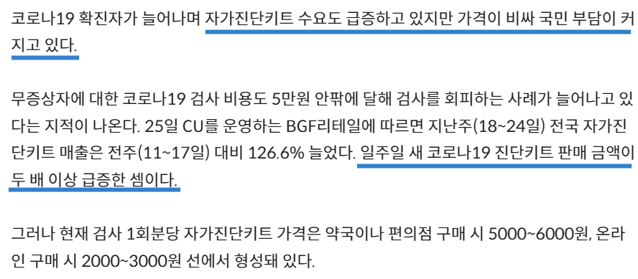
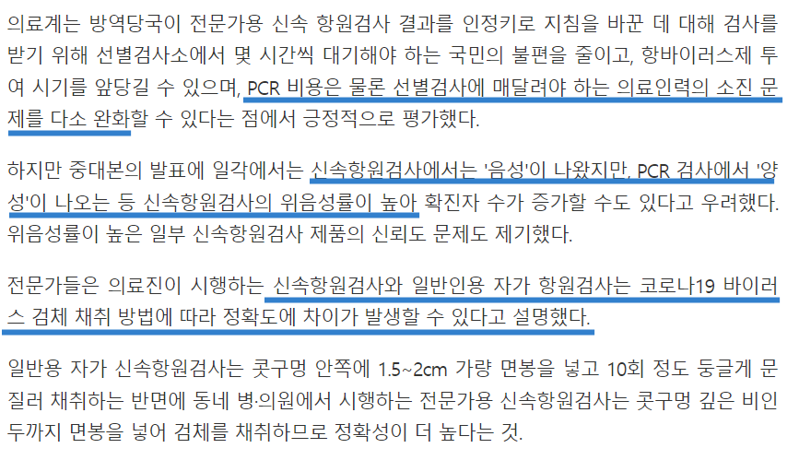
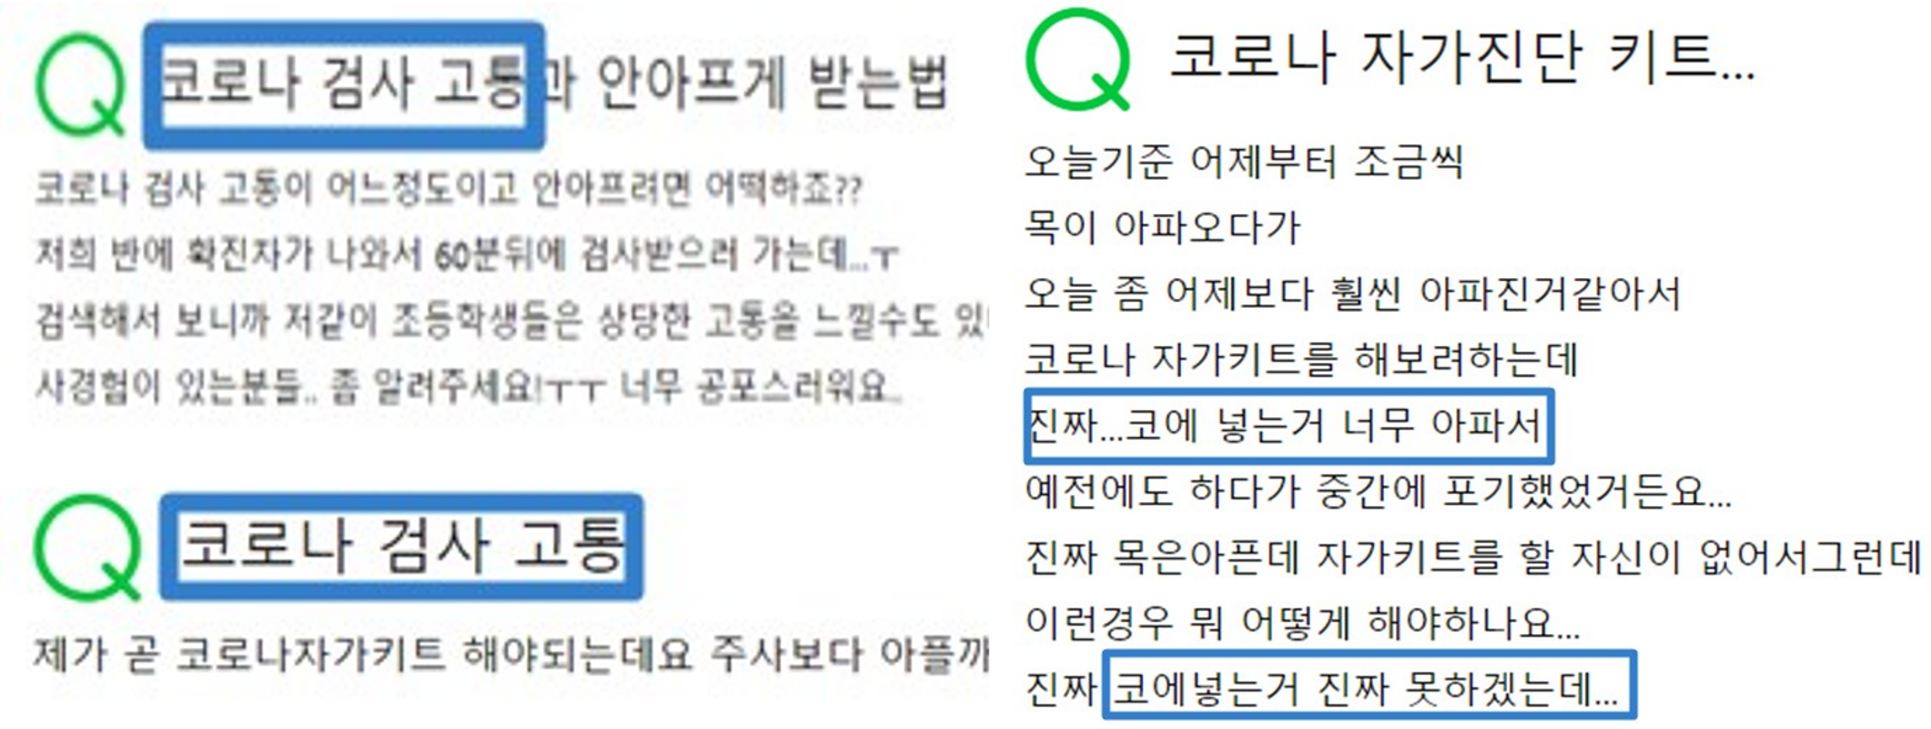
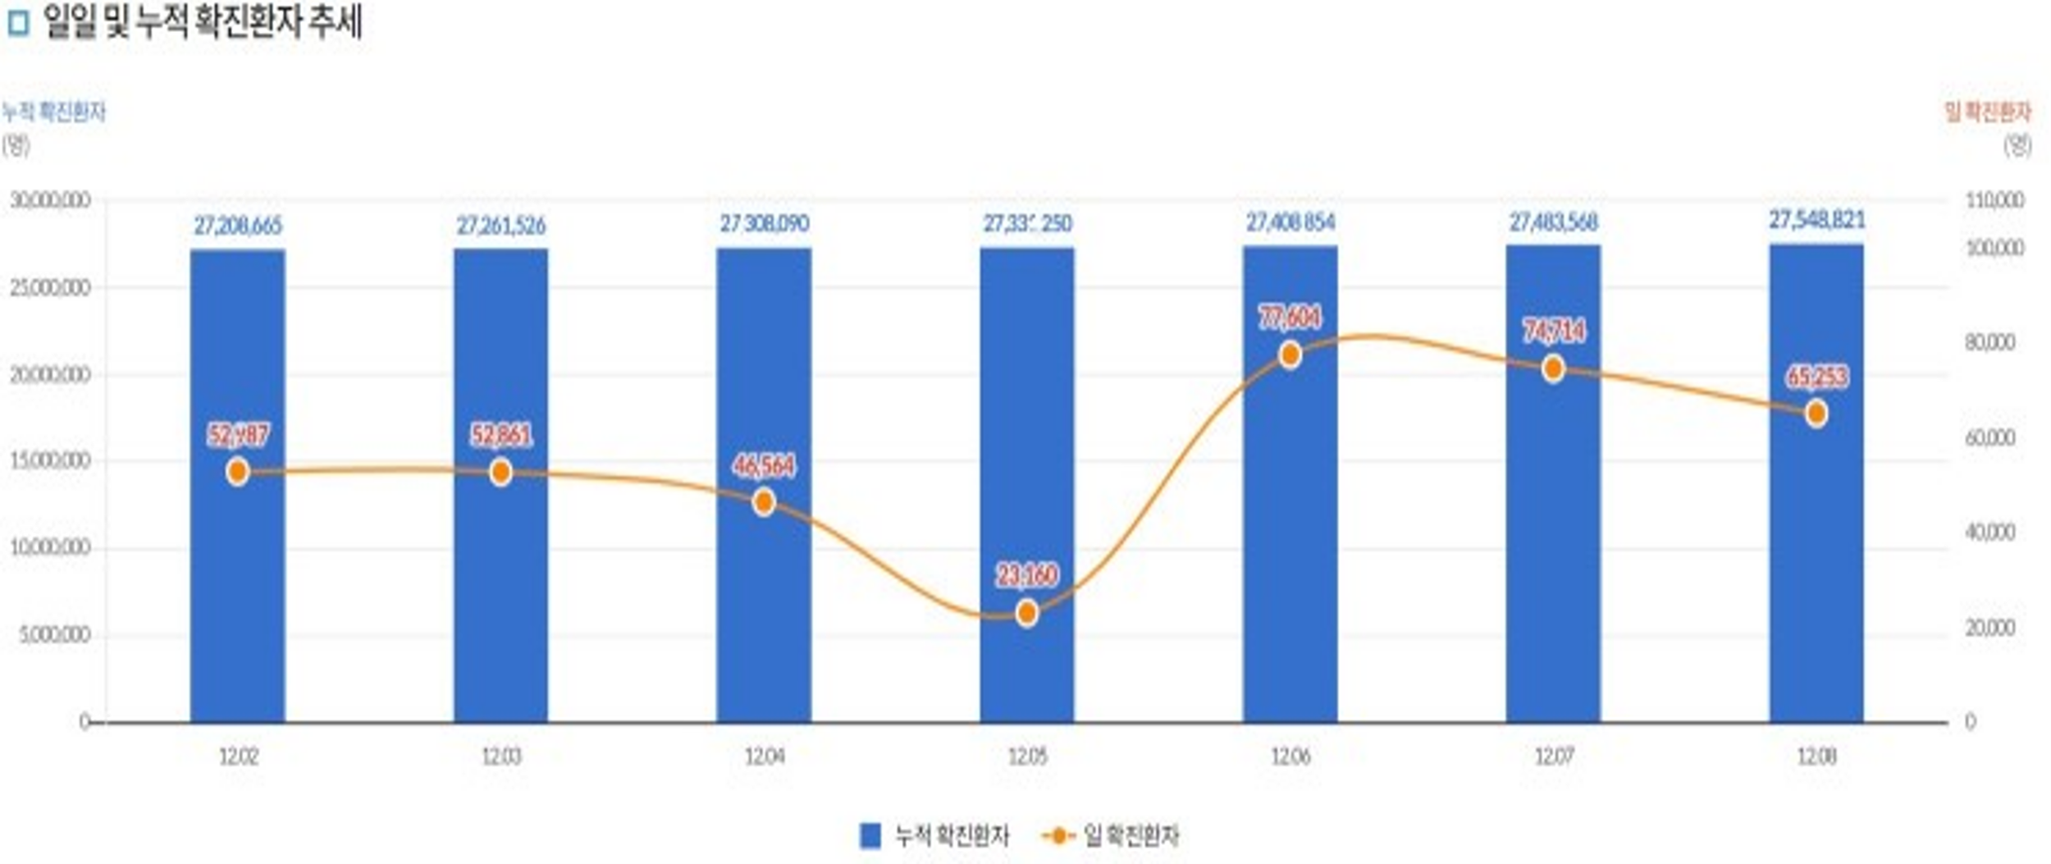
Part 1
2) 기획 의도
Notes:
코로나 검사에 대한 검색을 진행하였고

Slide 6
Part 1
2) 기획 의도
코로나 확진 환자 “증가 추세”
자가 진단 키트
“수요에 따른 가격 증가”
“의료 인력의 소진”
신속항원검사와 자가키트의
“정확도 차이 발생”
코로나 검사를 무서워하는
사람들의 “검사 회피”
Notes:
코로나 확진 환자가 증가 추세이다.
자가 진단 키트 가격이 수요에 따라 증가했다.
진단 키트가 의료 인력 소진을 줄일 수 있지만 정확도에서 차이가 발생한다.
PCR 검사에 대한 거부반응으로 사람들이 검사를 회피한다를 확인할 수 있었습니다.

Slide 7
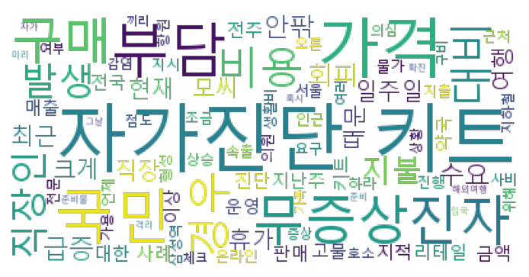
Part 1
2) 기획 의도
순위 | 단어 | 언급량
1 | 검사 | 0.163043
2 | 키트 | 0.097826
3 | 자가진단 | 0.086957
4 | 코로나 | 0.076087
5 | 가격 | 0.065217
6 | 국민 | 0.054348
7 | 부담 | 0.054348
8 | 무증상 | 0.043478
9 | 진자 | 0.043478
10 | 구매 | 0.043478
11 | 비용 | 0.032609
12 | 대비 | 0.032609
13 | 경우 | 0.032609
14 | 발생 | 0.032609
15 | 직장인 | 0.032609
순위 | 단어 | 언급량
16 | 지불 | 0.032609
17 | 수요 | 0.021739
18 | 급증 | 0.021739
19 | 안팎 | 0.021739
20 | 회피 | 0.021739
21 | 일주일 | 0.021739
22 | 현재 | 0.021739
23 | 편의점 | 0.021739
24 | 최근 | 0.021739
25 | 직장 | 0.021739
26 | 모씨 | 0.021739
27 | 휴가 | 0.021739
28 | 크게 | 0.021739
29 | 때문 | 0.021739
30 | 여행 | 0.021739
“코로나, 자가 진단” 키워드 검색 연관어
Notes:
이후 코로나, 자가 진단을 키워드로 검색하여 연관어 분석을 진행한 결과
검사, 키트, 자가진단, 코로나, 가격, 부담, 구매, 비용 등이 상위10위의 절반을 넘게 차지하는 것을 볼 수 있었고
시민들이 코로나 증상이 발생했을때 자가진단 키트를 우선적으로 사용하고 이에따른 가격 부담이 있다는 결론을 도출했습니다.

Slide 8
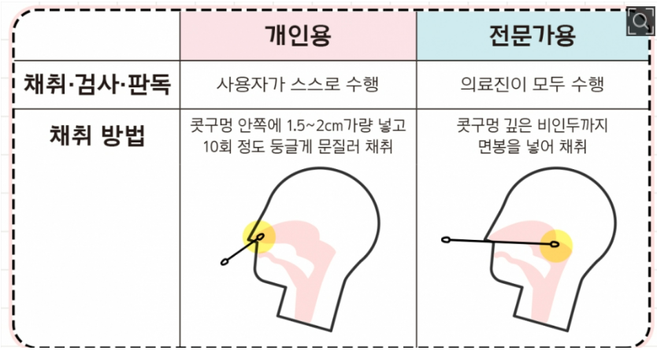



Part 1
2) 기획 의도
기존 코로나 검사 방법
새로운 코로나 검사 방법
진단 부위 | 코,목
소요 시간 | 15~30분
진단 부위 | 목소리(음성)
소요 시간 | 즉시 결과 도출
Notes:
또한 기존에는 면봉을 콧구멍 안쪽에 넣어 검체를 채취해 결과가 나오기까지 15~30분을 기다려야했습니다.
이 점을 해소하고자 검사자의 기침소리와 (반박자쉬고) 발열여부, 근육통여부 같이 추가적인 정보를 바탕으로
코로나 감염을 판별할 수 있는 서비스를 개발할 계획입니다.

Slide 9






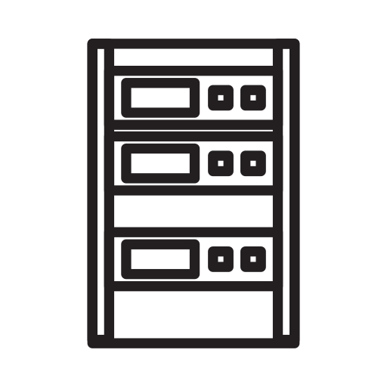
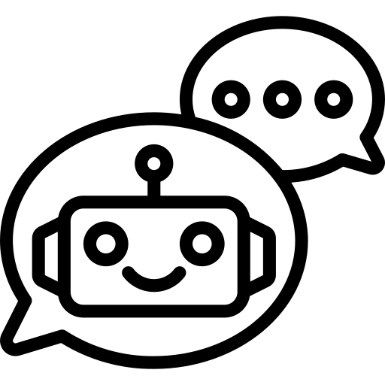
Part 1
3) 프로젝트 구조
Flask 프로젝트
MySQL DB
User
코로나 음성 예측 페이지
1.기침 소리
녹음
AI 모델
- 회원 정보
2.멜스펙트로그램 입력
3.코로나 진단
웹 상
정보 입력
4.예측 결과
출력
근처 병원 지도
코로나 진료
병원 위치 표시
챗봇 서버
5.사용자 위치
입력
챗봇
6.주소 전송
- 병원명, 주소
8.주변 코로나
진료 병원 출력
7.검색 결과 전송
Notes:
먼저 Flask 구조를 설명드리겠습니다.
기침 소리를 녹음해 업로드하면 멜스펙토그램으로 소리를 이미지로 변환해 AI모델로 분류합니다.
사용자에게 음성 양성 결과를 알려주고
이후 챗봇을 통해 현 위치를 입력하면 주변에서 코로나 진료가 가능한 병원을 알려줍니다.

Slide 10
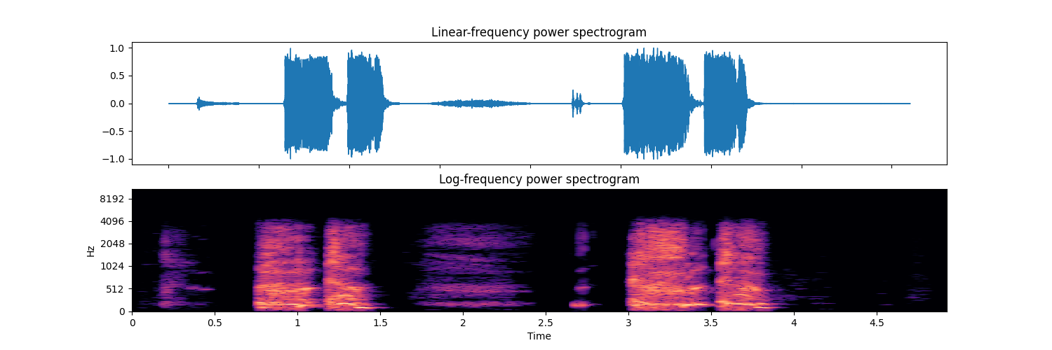



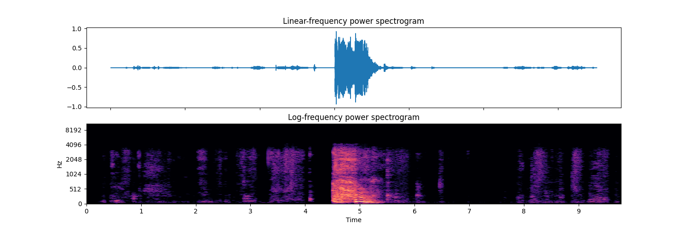
Part 1
3) 프로젝트 구조
코로나 음성 양성 AI 분류 모델
음성 데이터
기침 소리 녹음
코로나 예측 결과
양성 데이터
Notes:
AI 모델을 추가로 간단히 설명드리면
증상자가 기침소리를 녹음합니다.
소리를 주파수 단위의 이미지에서 멜 단위의 스펙토그램으로 변환합니다.
학습된 모델에 따라 음성 양성 여부를 판단하는 순서입니다.

Slide 11
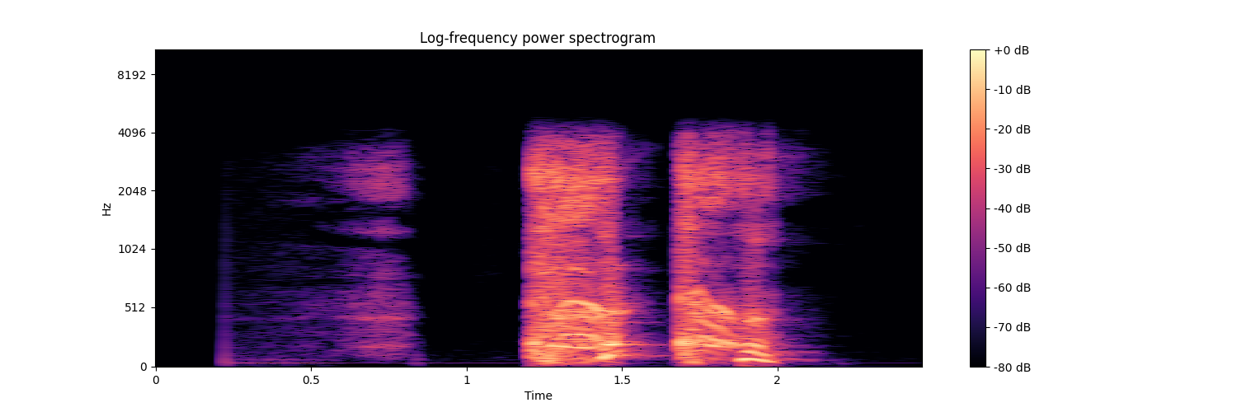
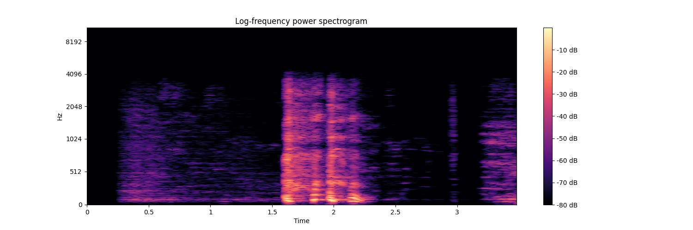
Part 1
3) 프로젝트 구조
데이콘 제공 데이터셋
제공내용 | 예시 | 제공방식
기침소리 | 00001.wav | wav 파일
대상자 ID | 1 | csv 파일
대상자 나이 | 24 | csv 파일
대상자 성별 | female | csv 파일
대상자 호흡기 질환 여부 | 0 | csv 파일
대상자 발열 혹은 근육통 증상 여부 | 1 | csv 파일
코로나19 음성/양성 여부 (음성:0, 양성:1) | 0 | csv 파일
음성 변환
이미지
양성 변환
이미지
Notes:
모델 학습용 데이터는 데이콘에서 제공하는 데이터셋을 사용했습니다.
제공내용으로는 wav파일의 기침소리와
Csv파일로 대상자 나이, 성별, 호흡기 질환 여부, 발열 혹은 근육통 증상 여부, 코로나 음성/양성 여부가 있습니다.
이후 다운받은 데이터에서 테스트로 음성, 양성을 변환해 봤습니다.

Slide 12










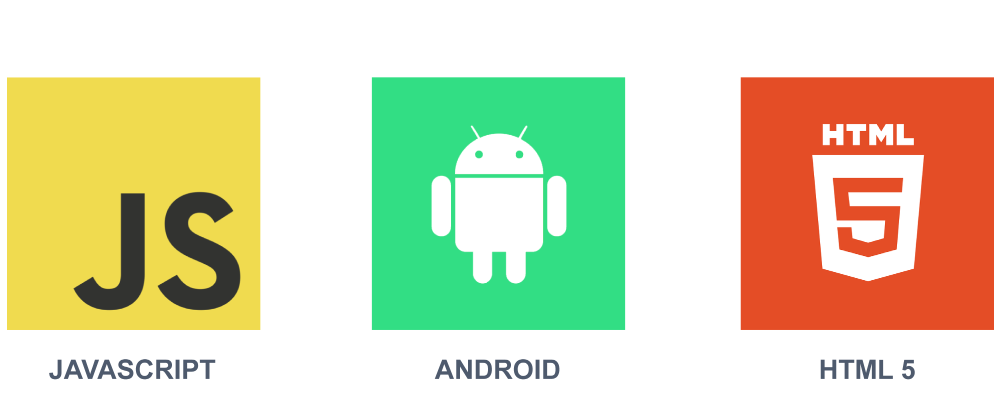






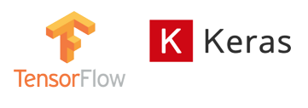

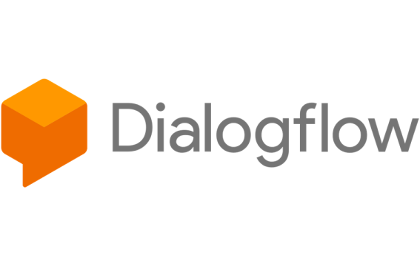

Part 1
4) 기술 스택
하드웨어
DB
테스트
버전 관리
데이터 수집
OS : Windows10 64bit
CPU : 12th Gen Intel®
Core™ i7-12700
RAM : 64GB
GPU : NVIDIA GeForce
RTX 3070
웹 프레임워크
개발 도구
ML / DL
Notes:
주요 기술 스택 몇 개를 말씀드리겠습니다.
웹 프레임워크에서는 플라스크와 챗봇으로 다이얼로그를 사용할 계획입니다.
개발도구는 파이썬을 기반으로 개발할 계획입니다.
머신러닝에선 텐서플로,케라스,파이토치를 사용할 계획입니다.

Slide 13
2
프로젝트 절차 및 구성

Slide 14
Part 2
1) 개발 흐름 및 일정
프로젝트 기획
데이터 확보
모델
선정 및 학습
서버 구축
발표 준비
기획서 작성
착수 전 보고서
EDA
데이콘
모델 선정
모델 최적화
모델 테스트
Flask 서버 구축
데이터베이스
챗봇
디버깅
ppt 제작
발표
Notes:
개발 흐름입니다.
프로젝트 기획에서는 기획서와 착수 전 보고서를 작성합니다.
데이터 확보는 데이콘에서 다운로드 후 EDA를 합니다.
모델 선정 및 학습 단계는 모델 선정, 최적화, 테스트를 반복합니다.
서버 구축에선 플라스크 서버와 데이터베이스를 구축하고 챗봇을 연결 한 뒤 디버깅으로 마무리할 예정입니다.
마지막으로 ppt 제작 후 발표로 프로젝트가 종료됩니다.

Slide 15
Part 2
1) 개발 흐름 및 일정
단계 | 세부정보 |  | 주차
 |  |  | 1 | 2 | 3 | 4 | 5 | 6 | 7 | 8
1 | 프로젝트 기획 | 주제 선정
 |  | 기획서 작성
2 | 데이터 확보 | EDA
3 | 모델 선정 및 학습 | 모델 선정 및 최적화
 |  | 모델 테스트
4 | 서버 구축 | Flask 서버 구축
 |  | 데이터베이스
 |  | 챗봇
 |  | 디버깅
5 | 발표 준비 | ppt 제작
 |  | 발표
프로젝트 기간 : 11월 18일 ~ 1월 13일
Notes:
일정표로 보시면 다음과 같습니다.
모델 선정 및 학습을 제외하면 대부분 2,3 주 안에 완료하는걸 목표로 잡고 있습니다.

Slide 16
감사합니다!

